Slide 1

স্বাগতম

Slide 2
পরিচিতি
শিক্ষক
মোঃ ফজলুর রহমান
সহকারি অধ্যাপক
হালুয়াঘাট আদর্শ মহিলা মহাবিদ্যালয়, হালুয়াঘাট , ময়মনসিংহ।
পাঠ
শ্রেণিঃ দ্বাদশ
বিষয়ঃ পদার্থবিজ্ঞান
অধ্যায়ঃ ৯ম
পাঠঃ লেন্স
সময়ঃ ৬০ মিনিট

Slide 3
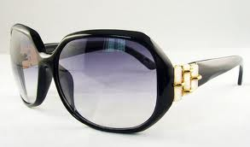
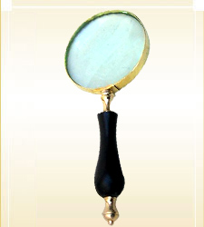
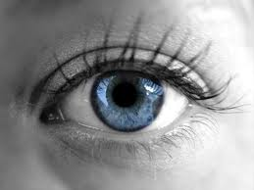
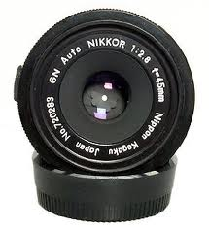

Slide 4
লেন্স (Lense)

Slide 5
শিখনফল
১.লেন্স-এর সংজ্ঞা বলতে পারবে।
২.লেন্স কত প্রকার ও কি কি বলতে পারবে।
৩.লেন্স-এর ব্যবহার বলতে পারবে।
৪.লেন্স দ্বারা কি কি তৈরি করা যায় তা বলতে পারবে।
৫.লেন্স সনাক্ত করতে পারবে।
৬.লেন্স-এর ক্ষমতা বলতে পারবে।

Slide 6
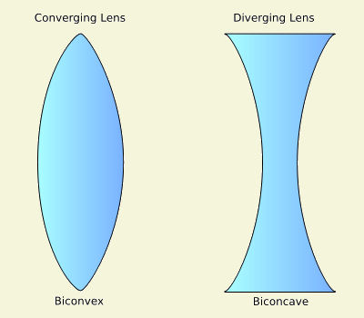
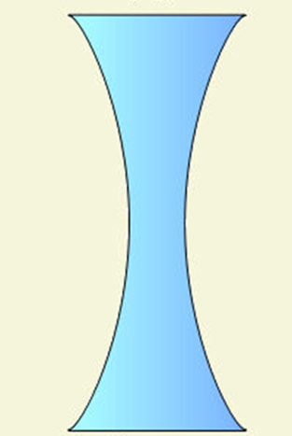
উত্তল লেন্স
অবতল লেন্স

Slide 7
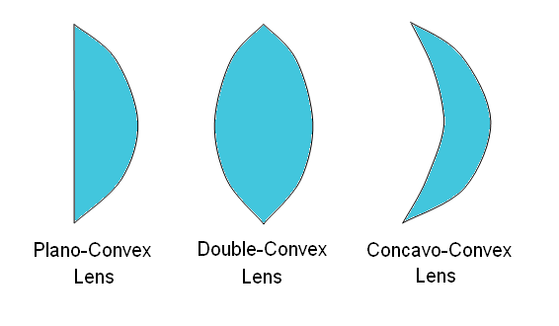
সমতলোত্তল লেন্সে
উভোত্তল লেন্স
অবতলোত্তল লেন্স

Slide 8

সমতলাবতল লেন্স
উভাবতল লেন্স
উত্তলাবতল লেন্স

Slide 9
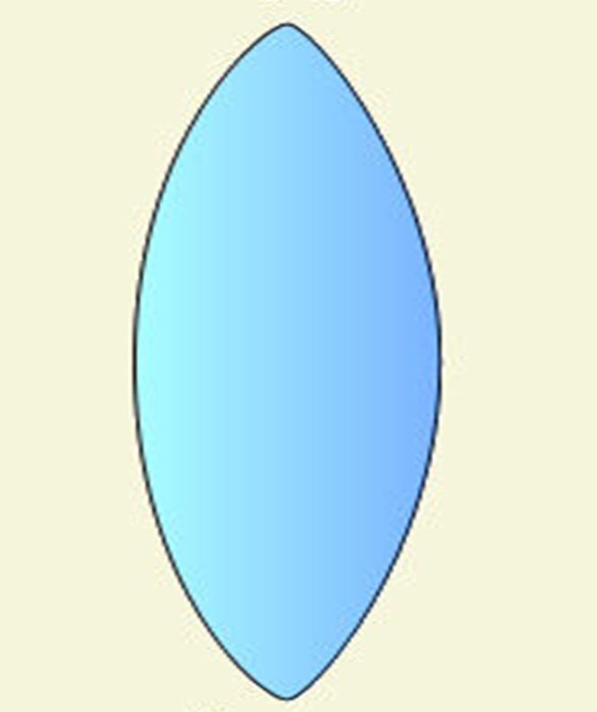
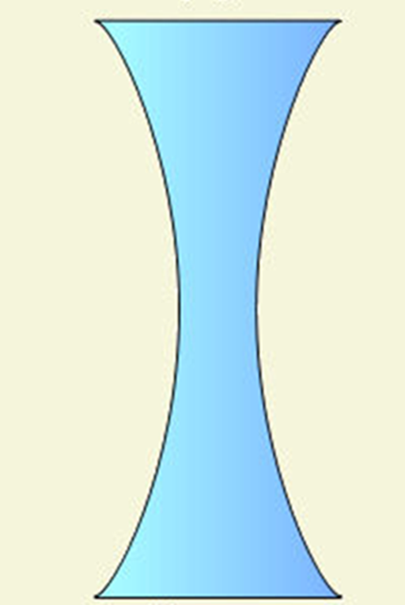
দলীয় কাজ
১
২
উদ্দীপকের চিত্র কোন ধরনের লেন্স?

Slide 10
মূল্যায়ন
১.লেন্স কাকে বলে?
২.লেন্স কত প্রকার ও কি কি ?
৩.লেন্স-এর ব্যবহার বল।
৪.লেন্স দ্বারা কি কি তৈরি করা যায়?
৫.লেন্স কোন কোন ক্ষেত্রে ব্যবহার করা যায়?

Slide 11
বাড়ির কাজ
উত্তল লেন্স ও অবতল লেন্স-এর মধ্যে কয়েকটি পার্থক্য লিখে আনবে।

Slide 12
ধন্যবাদ

